Slide 1
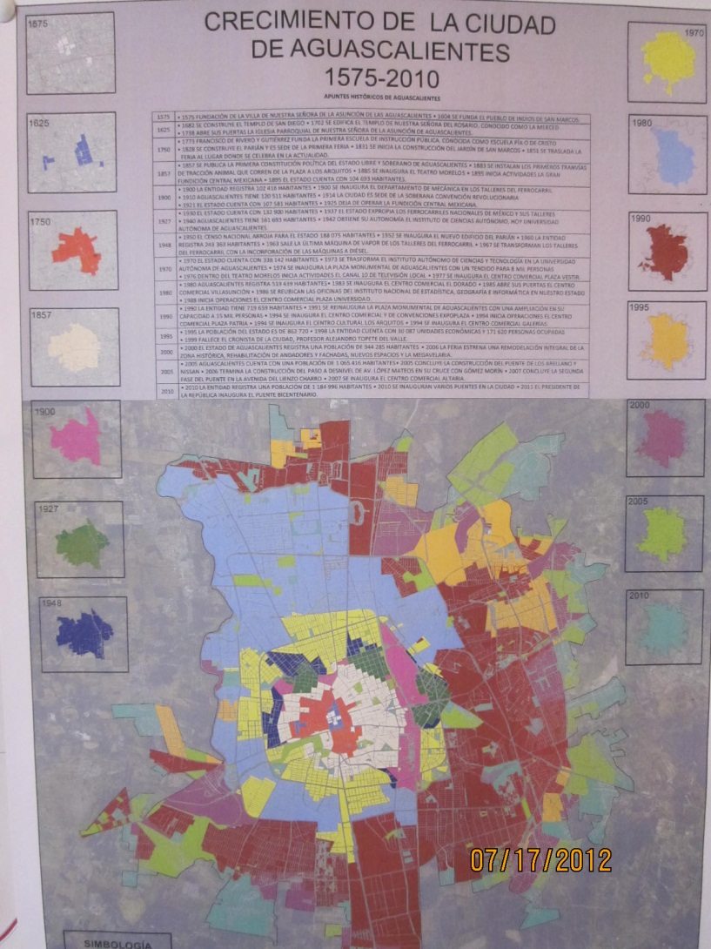
Crecimiento de la Ciudad de Aguascalientes 1575-2010.

Slide 2
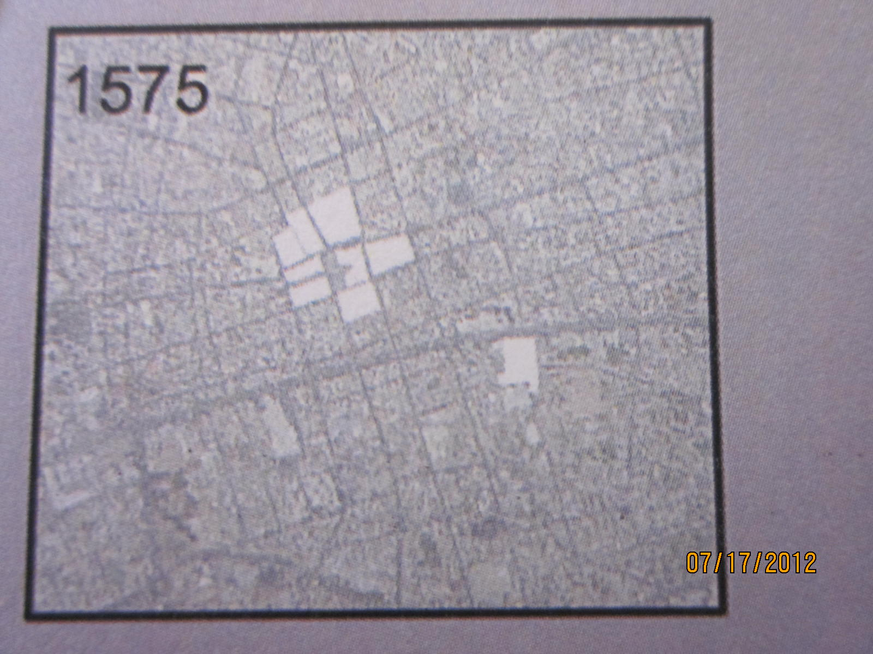
La traza urbana española por las leyes de Población de 1573

Slide 3
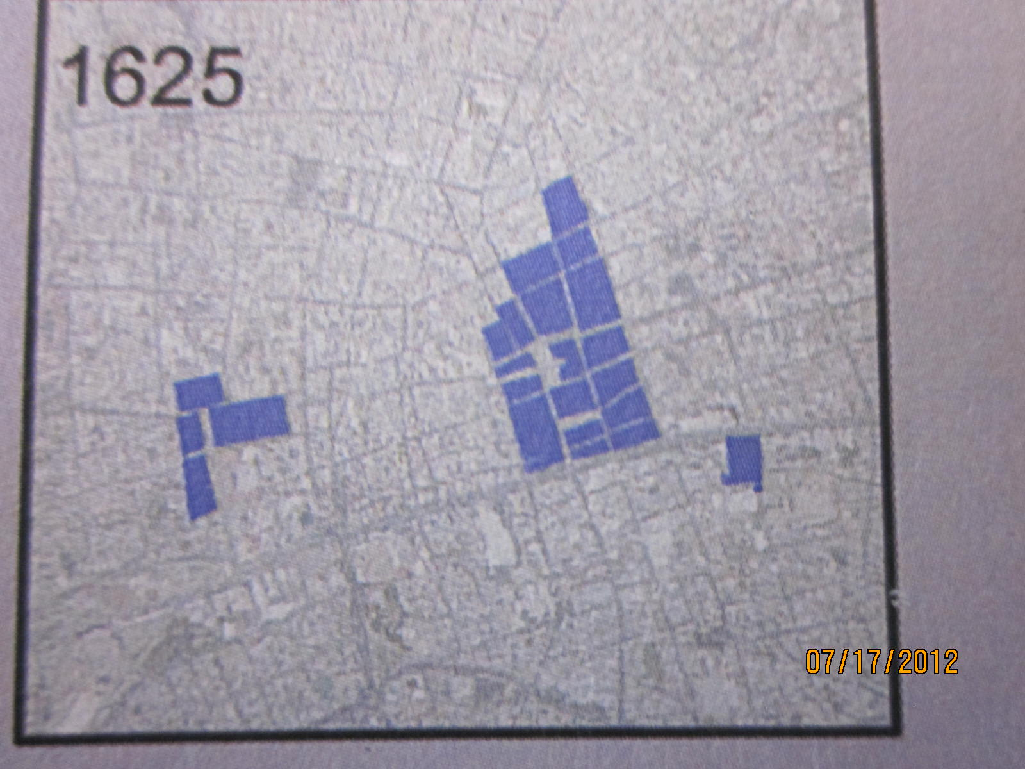
El re trazo de la villa y el pueblo de indios de San Marcos

Slide 4
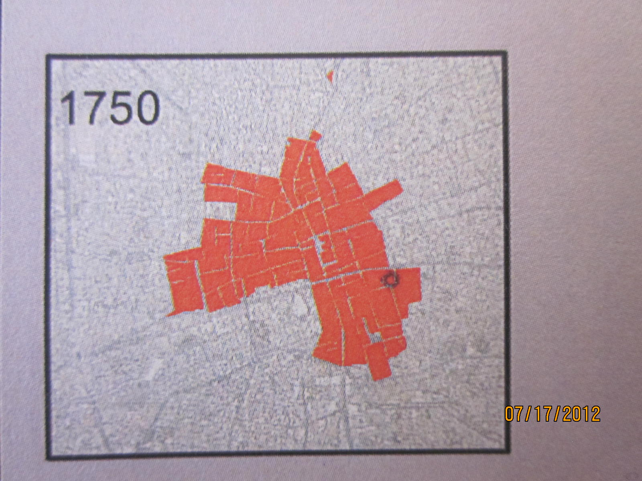
La ciudad novohispana sobre el eje del camino Real de las villas

Slide 5
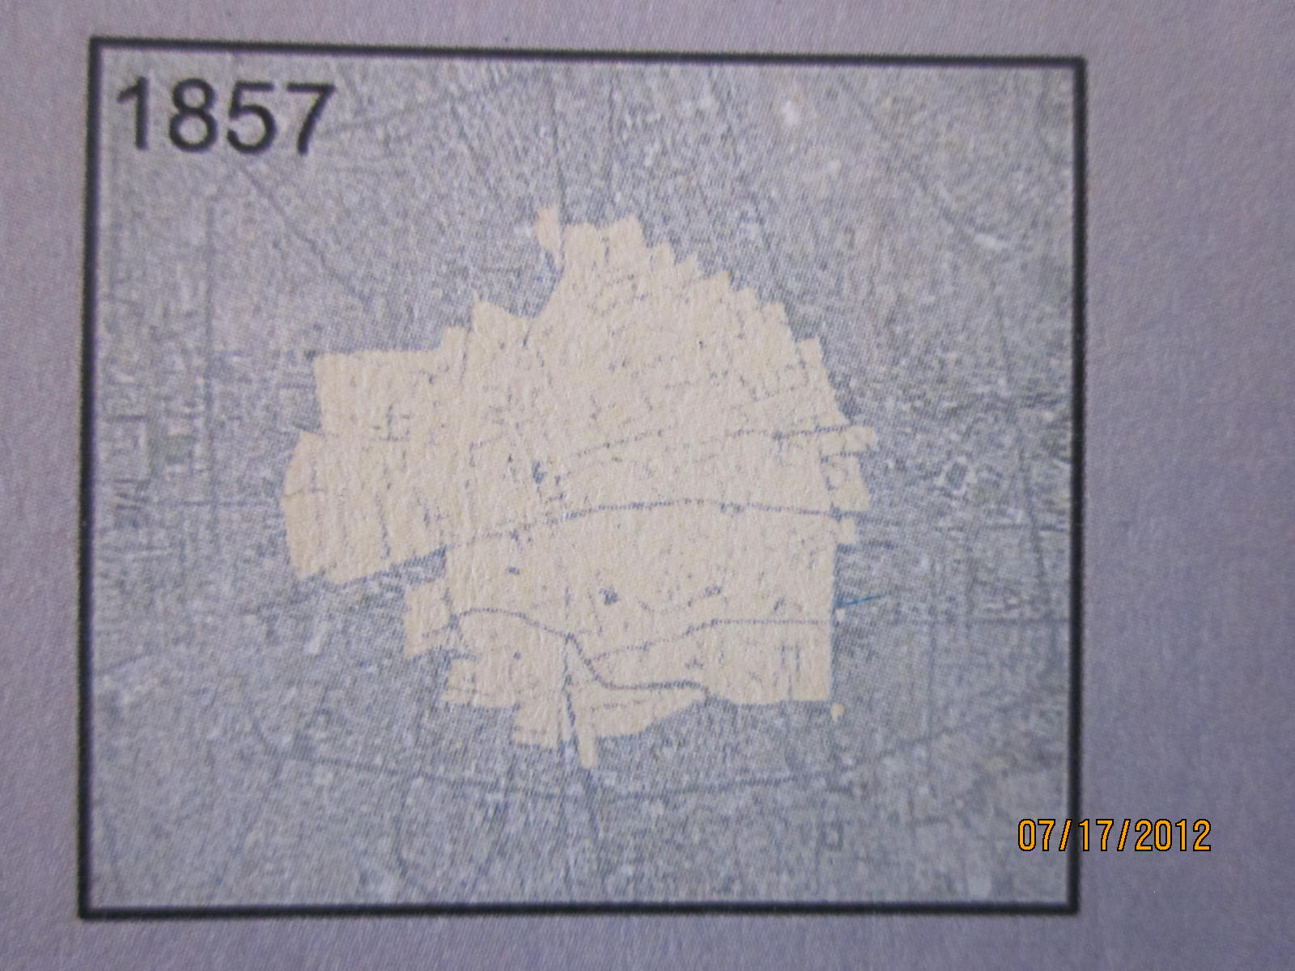
La ciudad y las Huertas

Slide 6
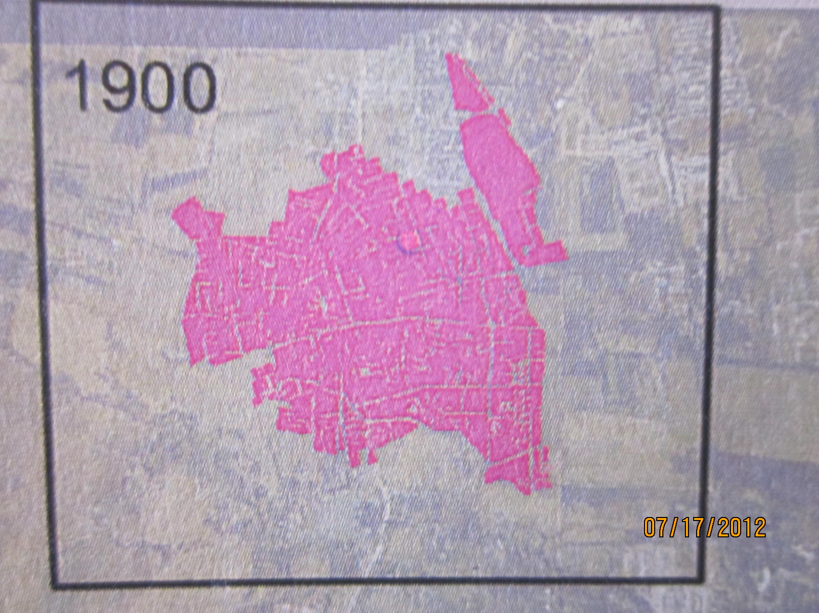
La ciudad y la revolución industrial

Slide 7
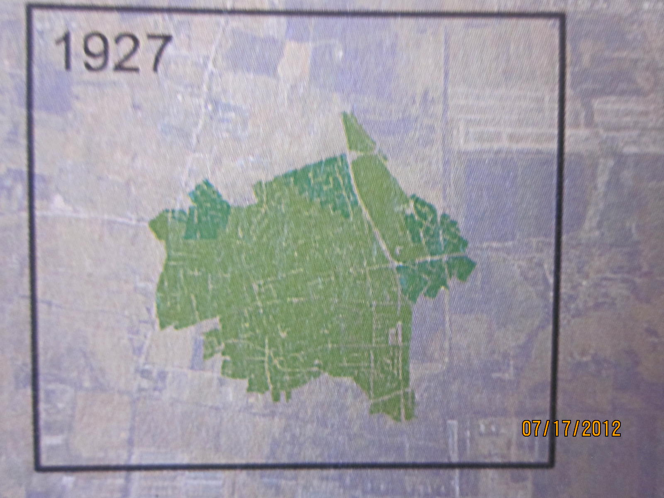
La ciudad y el plano de las colonias la Estacion la Alameda

Slide 8
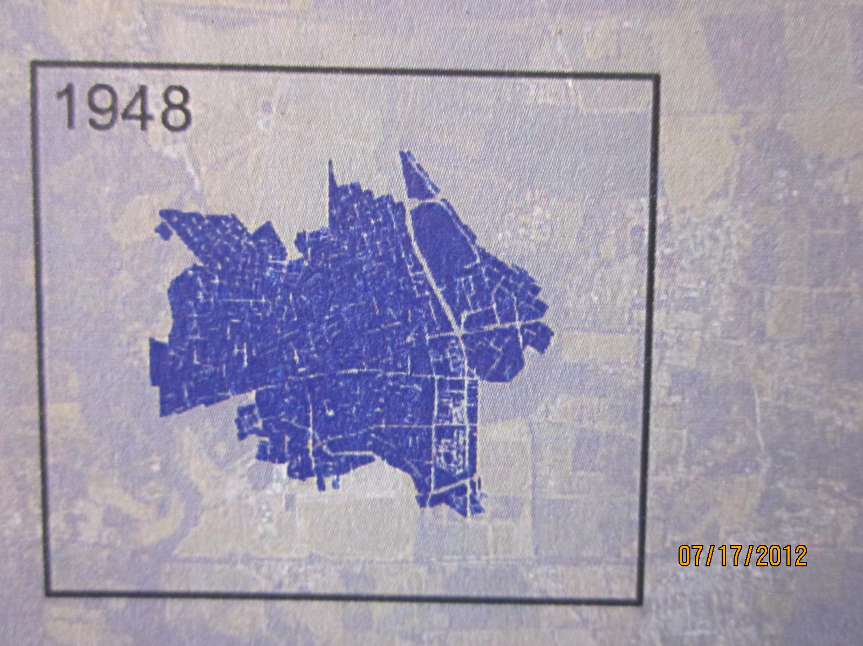
El Plan urbano de la ciudad por el arquitecto Carlos Contreras

Slide 9
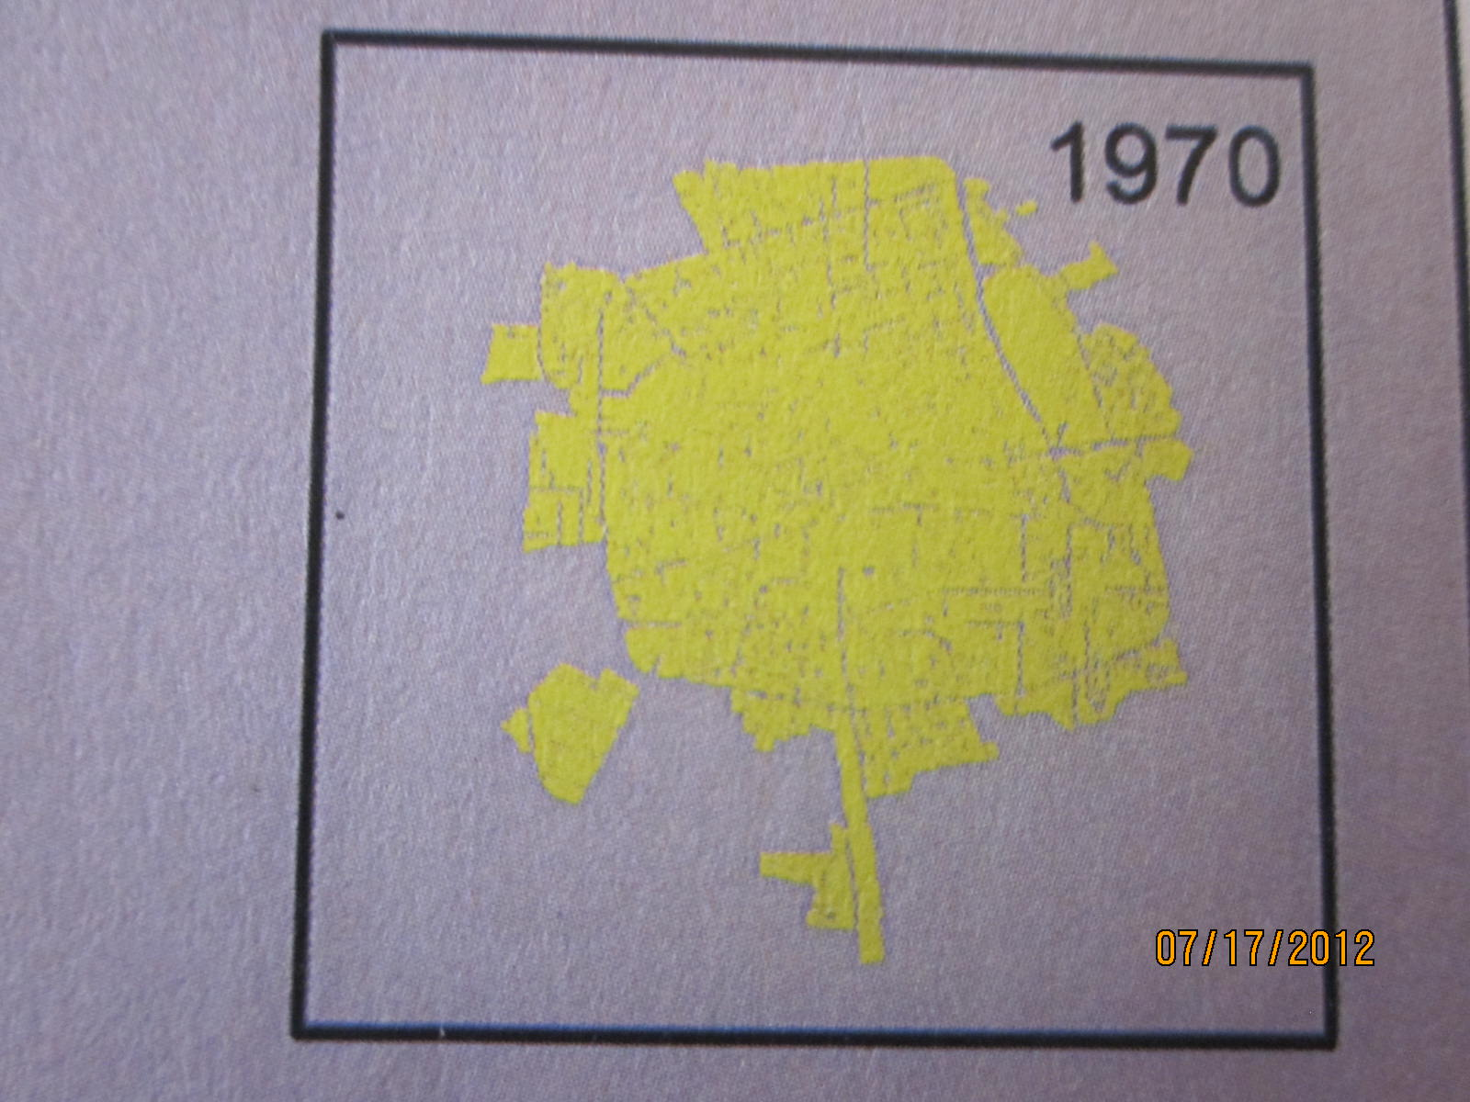
La ciudad industrial moderna y el anillo de circunvalación

Slide 10
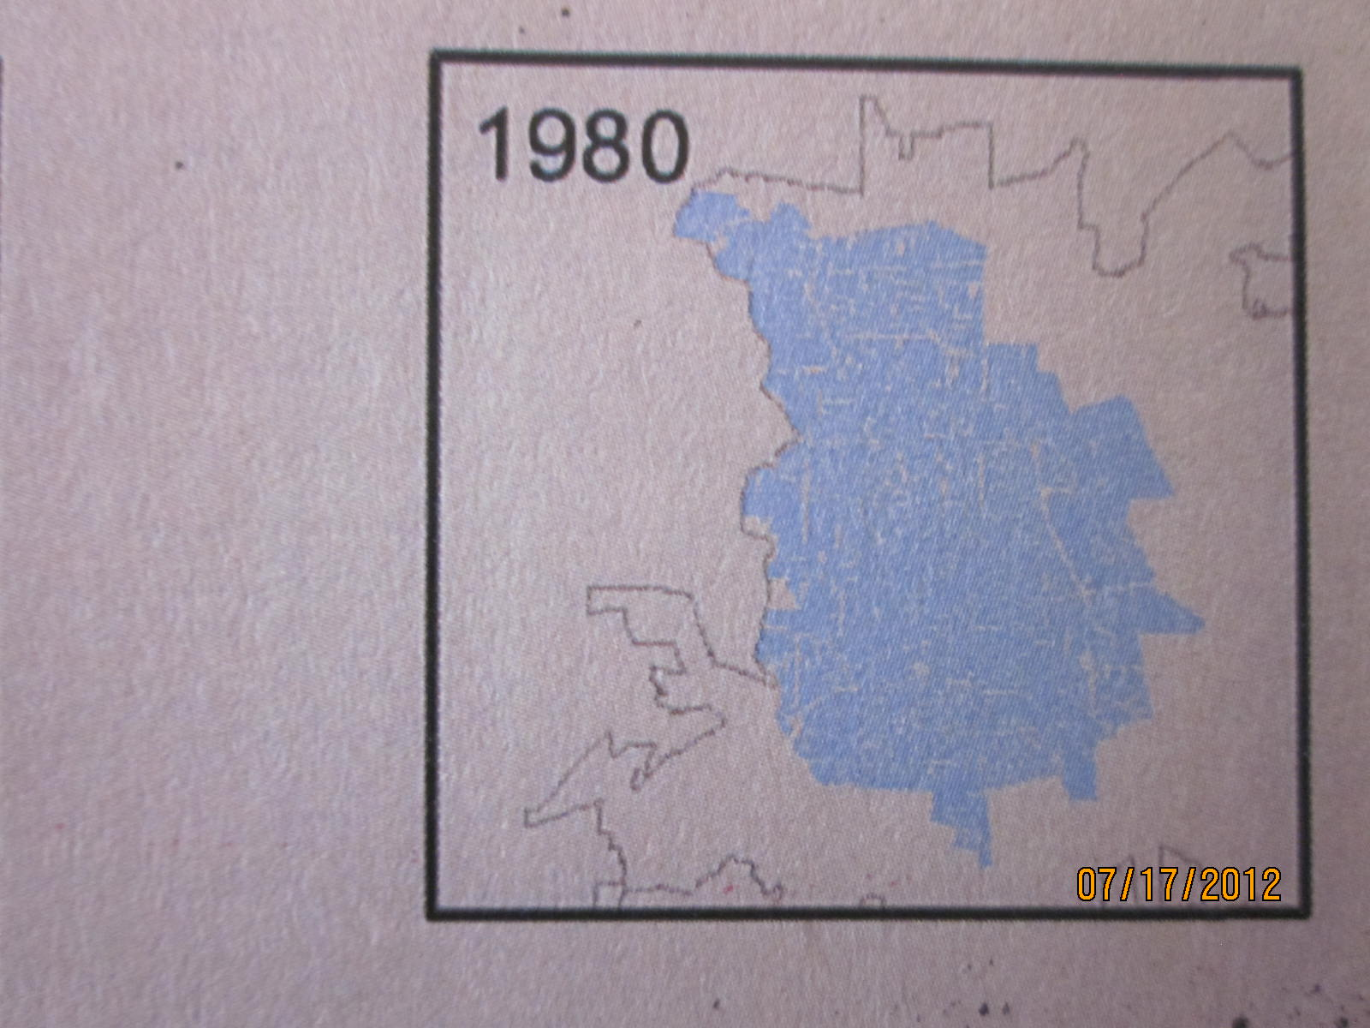
La ciudad y la conurbación

Slide 11
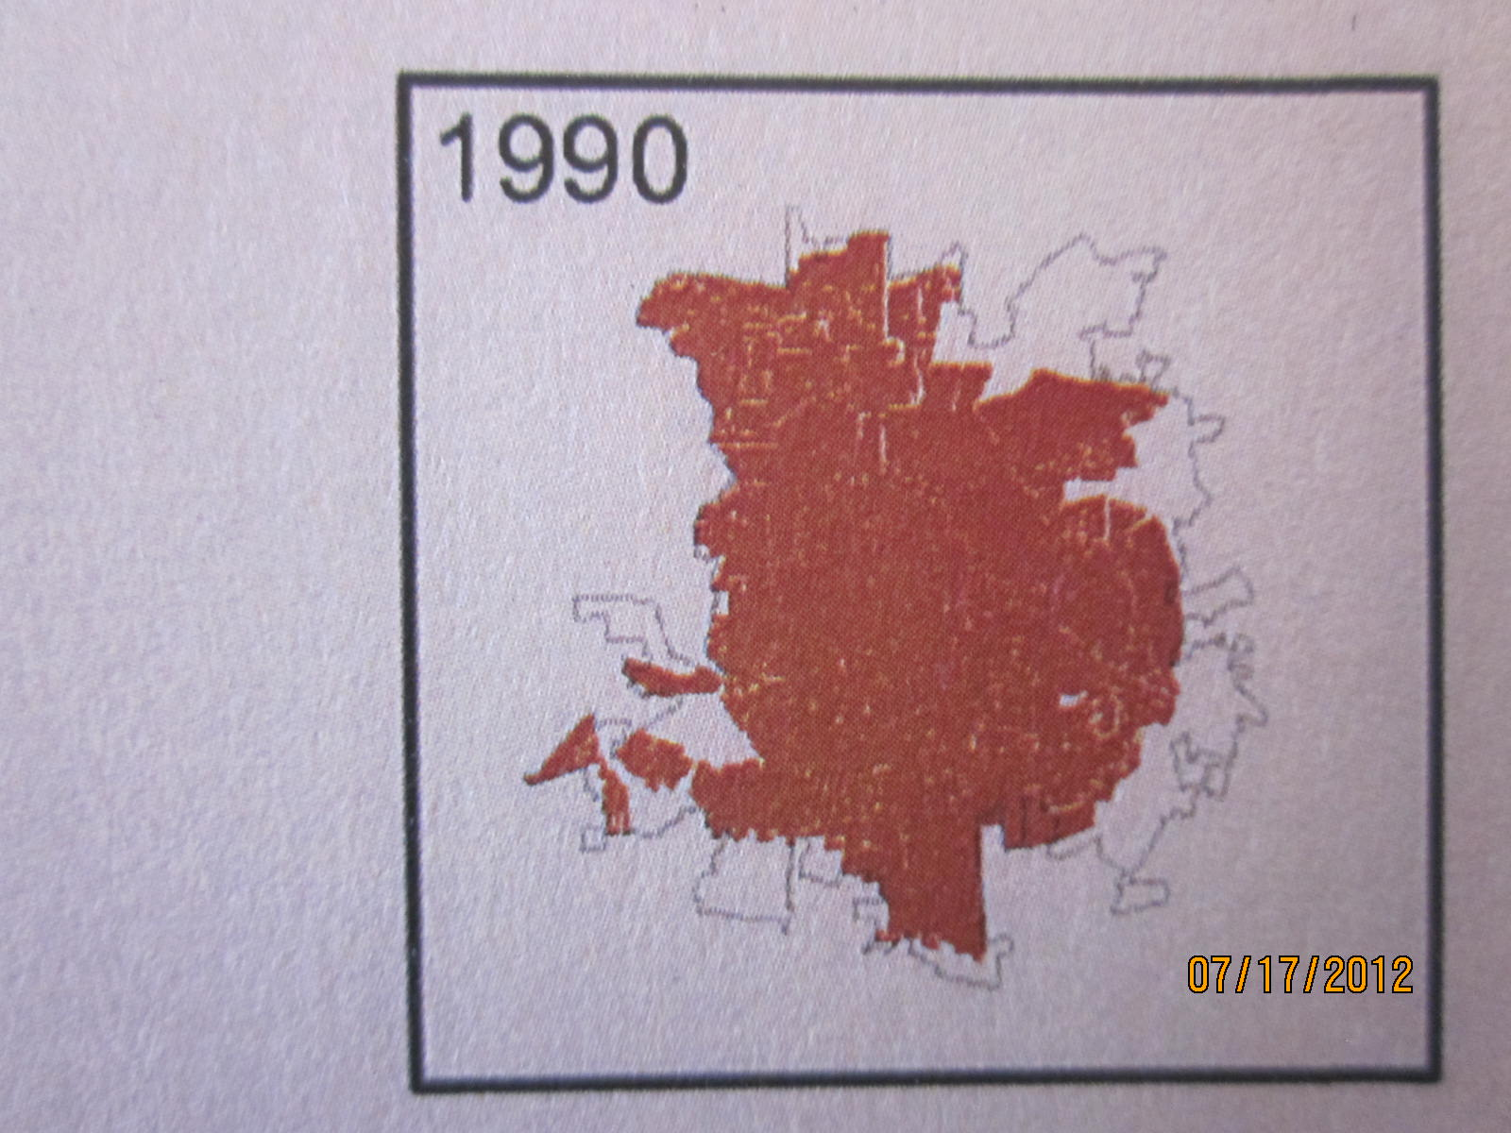
La ciudad y el corredor industrial

Slide 12
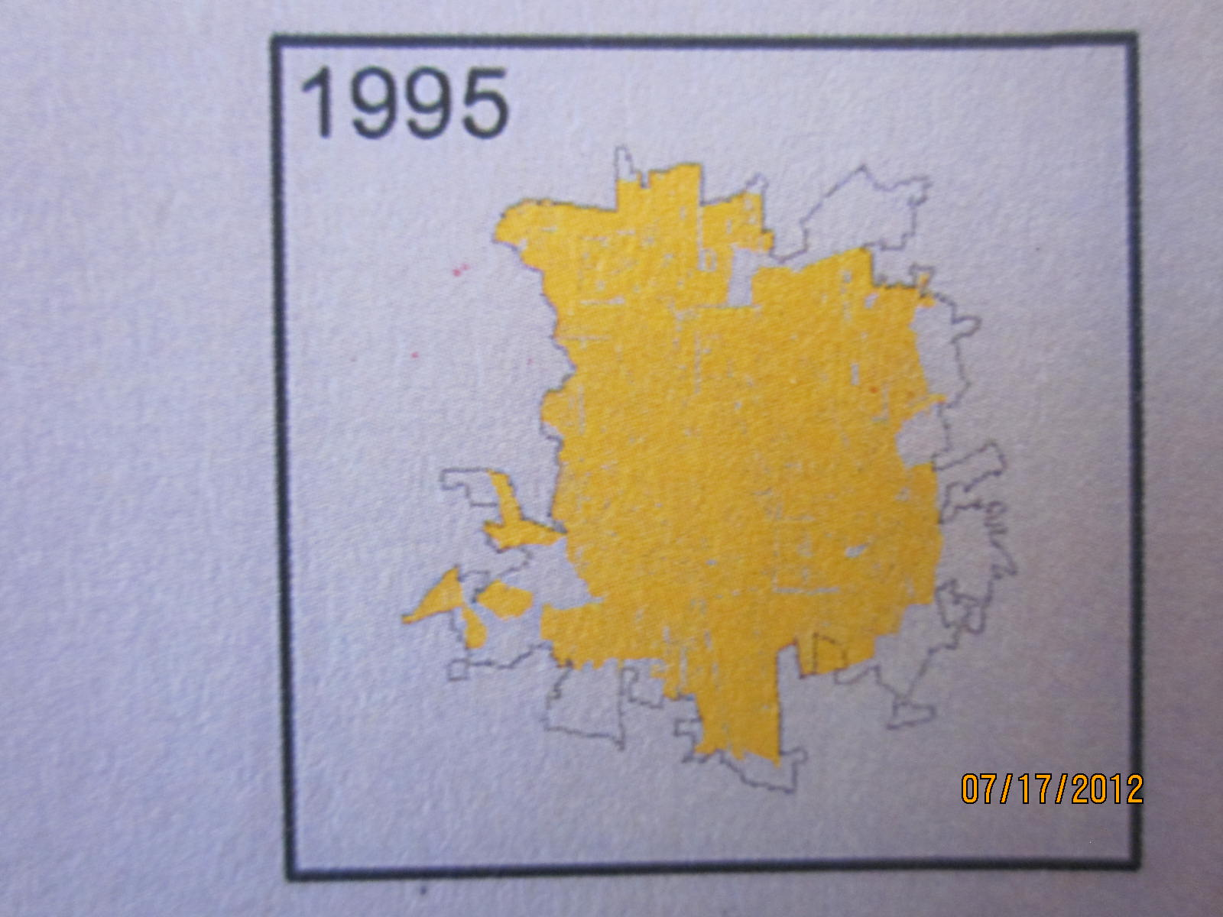
La ciudad y los dos anillos de circunvalación

Slide 13
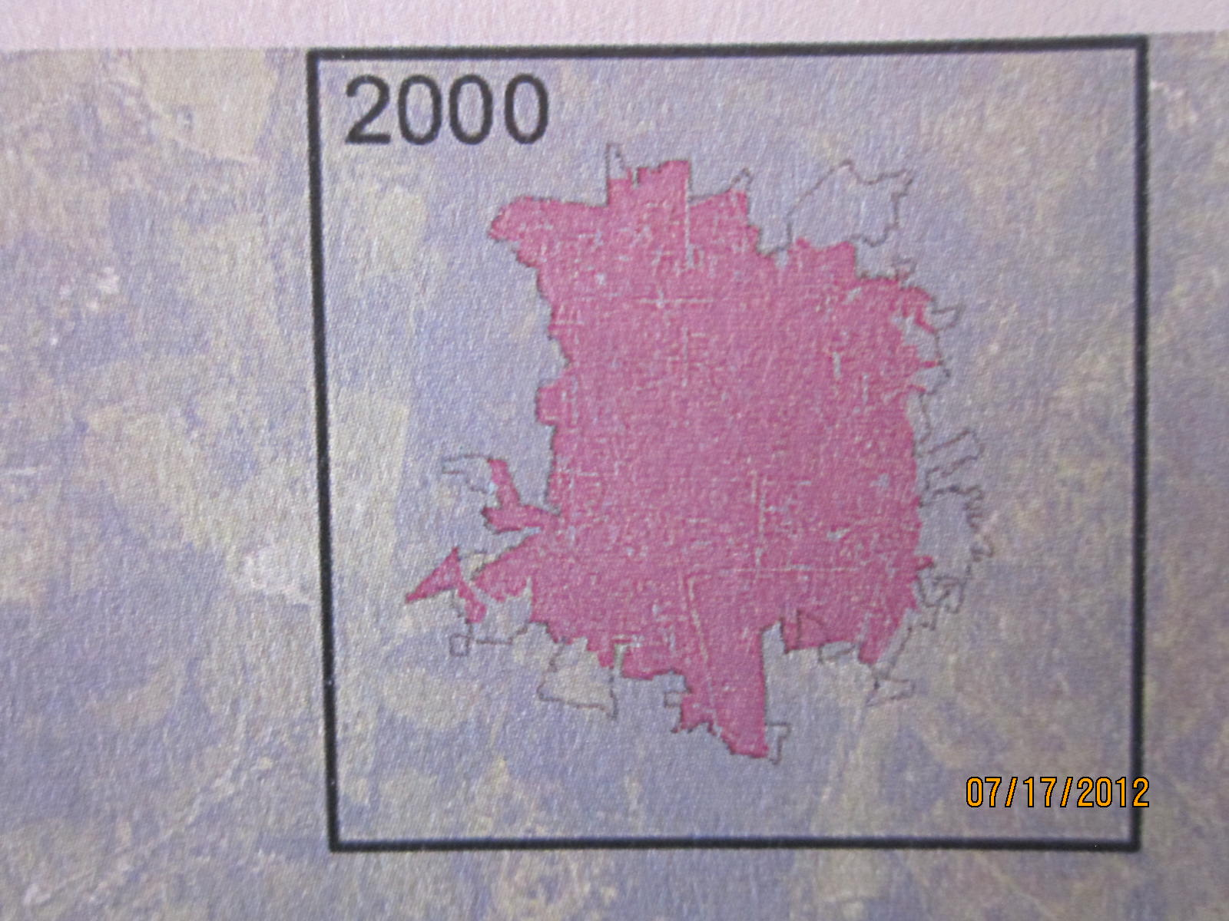
La ciudad y los tres anillos de circunvalación

Slide 14
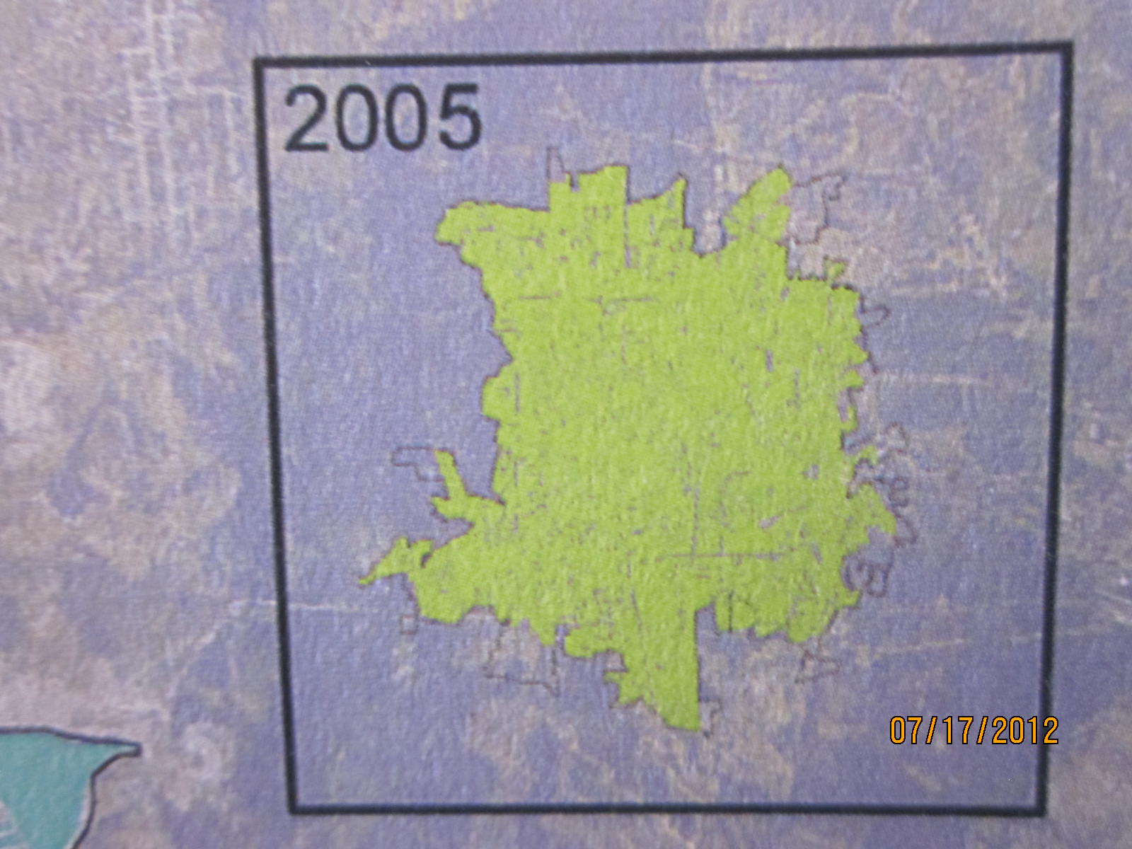
La ciudad y la expansión de la mancha por los cuatro rumbos

Slide 15
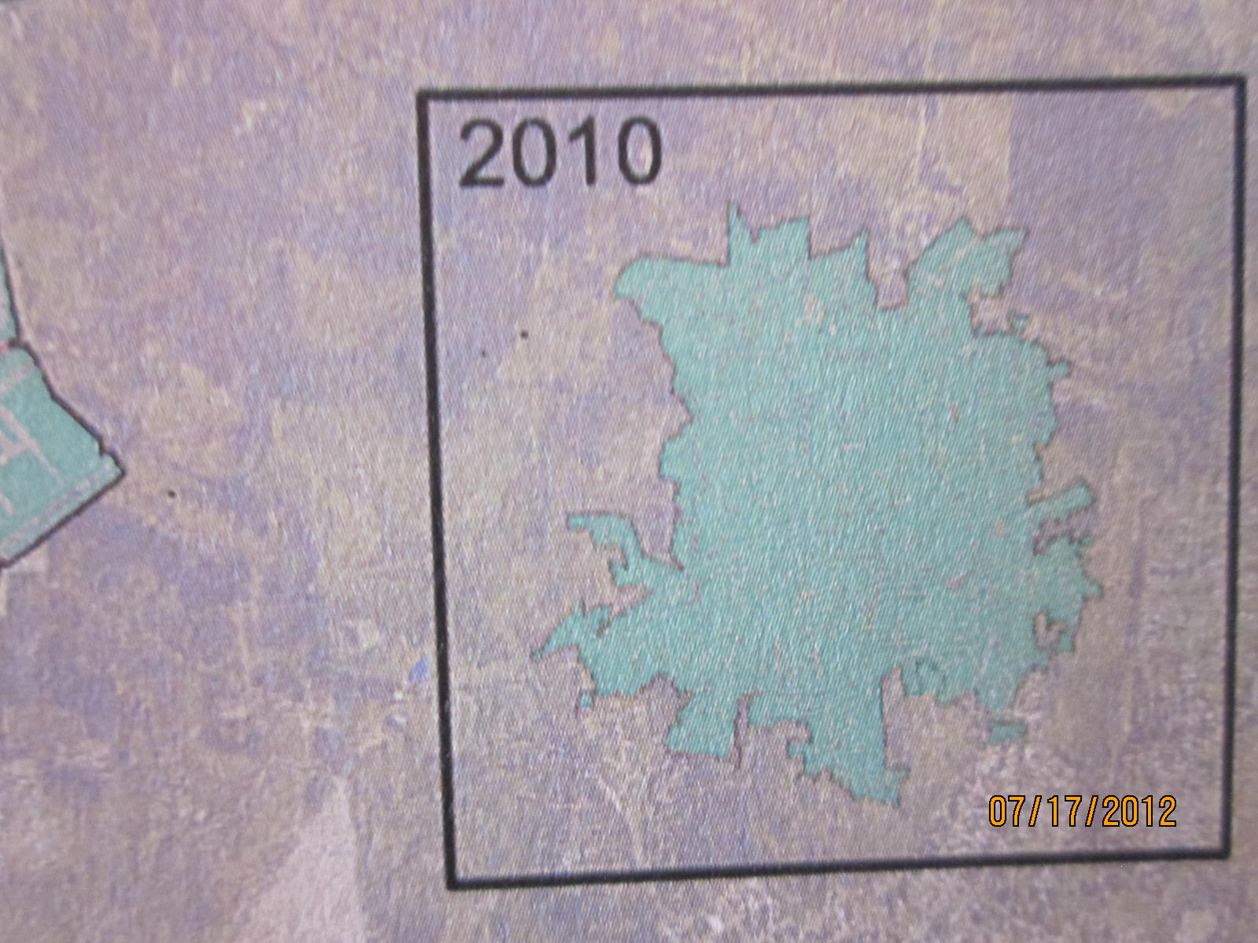
La ciudad y su actual crecimiento con 890,000 hab.

Slide 16
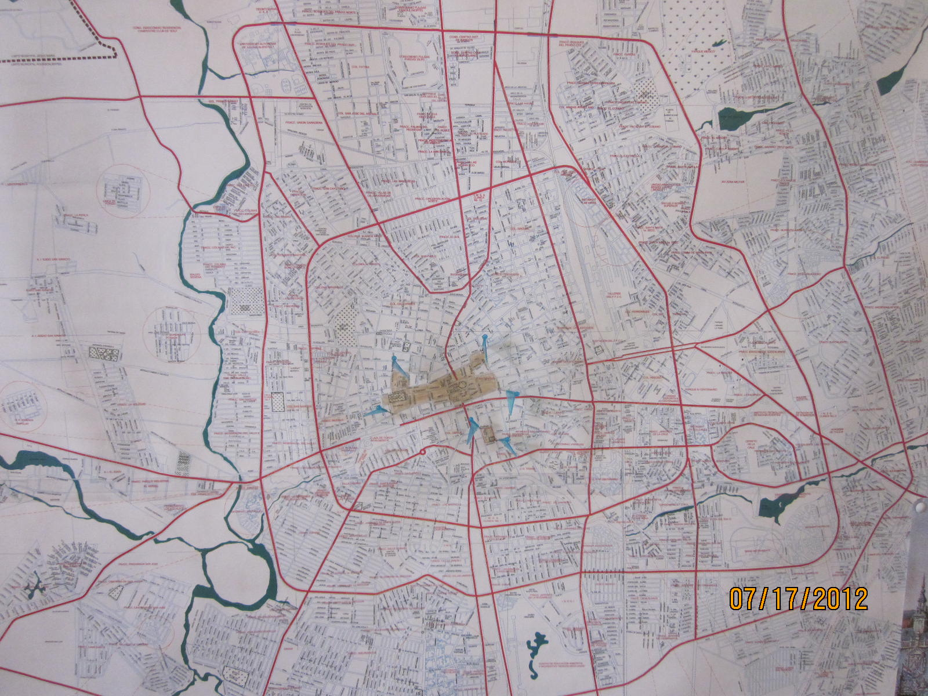
Decreto INAH 1992 del Centro Historico

